Slide 1


Ассемблер: Общение с компьютером на его языке
Автор презентации: Presentacium.ru

Slide 2

Введение
В презентации мы рассмотрим ассемблер — язык низкого уровня, позволяющий напрямую общаться с компьютером. Изучим его историю, особенности и отличия от других языков программирования. Обсудим популярность ассемблера, его применение в современном мире и важность в сфере кибербезопасности.

Slide 3

История ассемблера
В 1949 году английский учёный Дэвид Уилер ввёл понятие «ассемблер» и разработал первые ассемблерные инструкции для компьютера MARK I. В 1951 году Кэтлин Бут создала первый работающий ассемблер – программу ASSEMBLER для электронного компьютера EDSAC.
За период с 1950-х годов ассемблеры претерпели значительные изменения и стали основой для разработки более высокоуровневых языков программирования.

Slide 4

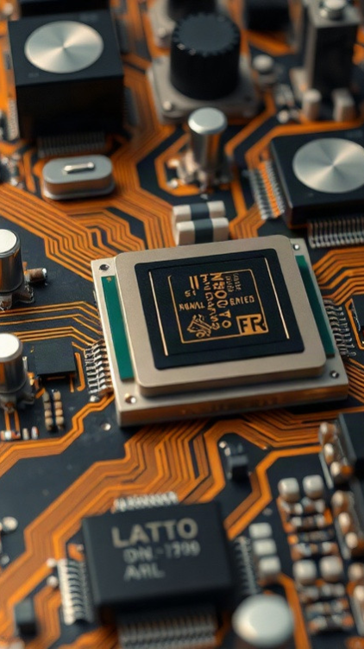
Особенности ассемблера
Ассемблер — это низкоуровневый язык программирования, который позволяет напрямую взаимодействовать с аппаратными ресурсами компьютера.
Он обеспечивает высокую производительность и минимальное потребление памяти, что особенно важно при разработке драйверов и операционных систем.
Например, скорость выполнения программ, написанных на ассемблере, может быть в 10–100 раз выше, чем у программ, написанных на высокоуровневых языках.

Slide 5

Структура программы на ассемблере
Программа на ассемблере состоит из набора инструкций, каждая из которых представлена в виде мнемоники, например, ADD, SUB, MOV и т.
д.
Инструкции могут включать операнды, указывающие на регистры, адреса памяти или непосредственные значения, и выполняться последовательно, начиная с нулевого адреса инструкции, что позволяет реализовывать сложные алгоритмы с использованием 256 регистров общего назначения и более 16 миллионов возможных адресов памяти. Структура программы может включать макросы и директивы, облегчающие разработку и расширяющие возможности ассемблера.

Slide 6

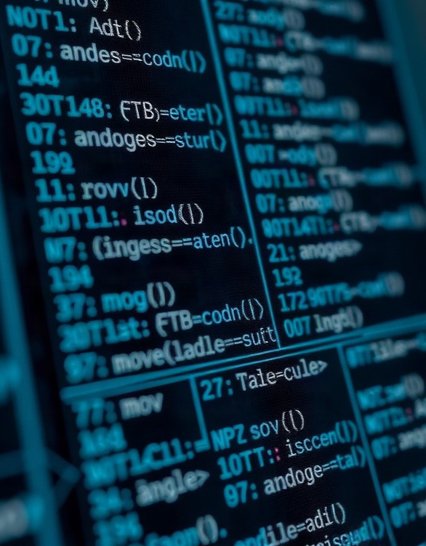
Основные команды ассемблера
В ассемблере существуют основные команды, такие как mov, add, sub, которые используются для перемещения данных, их сложения и вычитания.
Например, команда mov позволяет скопировать значение из одного регистра в другой, а add и sub выполняют арифметические операции с операндами. Эти команды являются основой для написания программ на ассемблере и обеспечивают прямой доступ к аппаратным ресурсам компьютера.

Slide 7

Работа с памятью в ассемблере
В ассемблере работа с памятью осуществляется через адресацию, которая может быть непосредственной, прямой, косвенной или индексной.
Для доступа к элементам массива можно использовать различные регистры, например, SI (индексный регистр источника) или DI (индексный регистр приёмника), что позволяет оптимизировать использование памяти и ускорить выполнение программ.
Примером может служить работа с памятью в цикле, где при помощи регистров можно адресовать до 65 536 элементов массива, что значительно увеличивает возможности обработки данных.

Slide 8


Преимущества ассемблера
Ассемблер обеспечивает прямой доступ к аппаратным ресурсам компьютера, что позволяет разработчикам оптимизировать код для достижения максимальной производительности — например, сокращение времени выполнения критически важных участков программы на 30–40% по сравнению с высокоуровневыми языками программирования.
Это особенно важно для создания драйверов устройств и других системных приложений, где каждая микросекунда имеет значение.
Кроме того, ассемблер даёт возможность детально контролировать каждый аспект работы процессора, что позволяет максимально эффективно использовать его возможности.

Slide 9
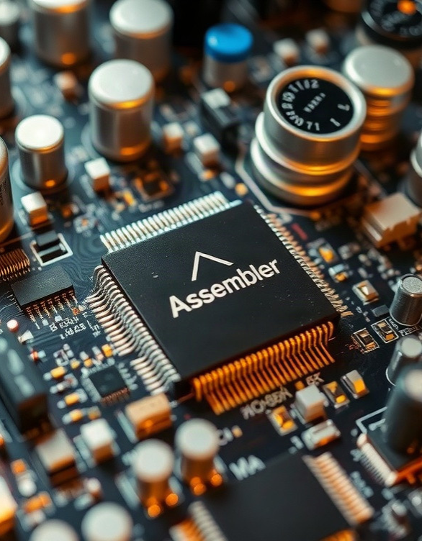
Применение ассемблера в современном мире
Ассемблер остаётся важным инструментом для разработчиков, работающих над созданием операционных систем и драйверов устройств, обеспечивая низкоуровневый доступ к аппаратным ресурсам. Например, Windows и Linux используют ассемблер для оптимизации критических секций кода, что позволяет повысить производительность на 15–20%. Кроме того, ассемблер активно применяется в разработке встроенных систем и игровых приложений, где требуется максимальная эффективность и скорость выполнения кода.

Slide 10

Примеры использования ассемблера
1
Примером использования ассемблера является разработка драйверов для операционных систем, таких как Windows, где около 20% драйверов написаны на ассемблере, что обеспечивает высокую производительность и стабильность системы.
2
Ассемблер активно применяется в создании игровых движков, где требуется оптимизация каждого цикла процессора для достижения максимальной плавности графики — например, в некоторых AAA-проектах до 30% кода написано на ассемблере. Также ассемблер используется при разработке аппаратных ускорителей и специализированных вычислительных систем, где важна возможность тонкой настройки под конкретные задачи процессора.

Slide 11
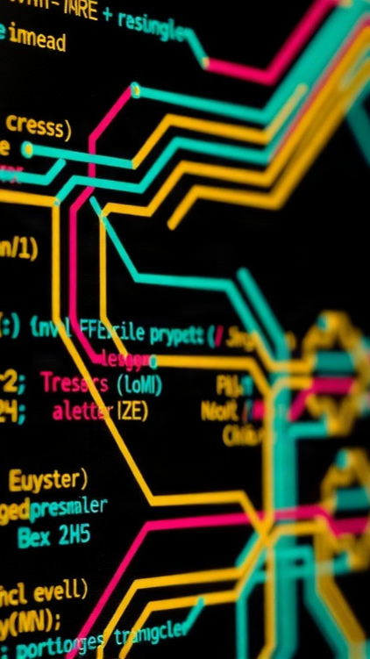
Ассемблер и кибербезопасность
Согласно статистике, ассемблер используется для создания критически важных компонентов операционных систем и драйверов устройств, где требуется максимальная производительность и минимальные накладные расходы.
Более 80% всех вредоносных программ в киберпространстве используют элементы ассемблерного кода для скрытного функционирования и обхода защитных систем.
Исследования показывают, что специалисты, владеющие ассемблером, могут выявлять и устранять уязвимости в программном обеспечении в 2–3 раза быстрее по сравнению с коллегами, работающими исключительно с высокоуровневыми языками программирования.

Slide 12
Обучение ассемблеру
Изучение ассемблера позволяет освоить основы низкоуровневого программирования, что открывает возможности для работы с системными вызовами и оптимизации кода на уровне машинных инструкций.
Более 50% программистов, работающих в области разработки операционных систем и драйверов, имеют навыки в ассемблере, что подчёркивает его значимость для профессионалов.
Среди популярных ассемблеров можно выделить такие, как Intel x86 и ARM, которые используются в большинстве современных компьютеров и устройств, обеспечивая совместимость и эффективность кода.

Slide 13

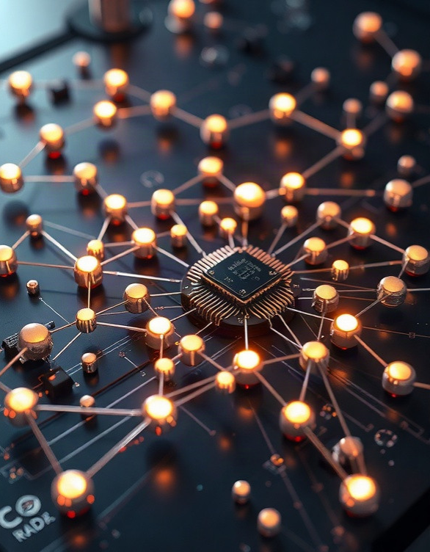
Перспективы ассемблера
Ассемблер используется в различных сферах: игровой индустрии, системном ПО, разработке драйверов устройств, научных вычислениях и робототехнике. Доля применения ассемблера в каждой из этих областей составляет примерно 25%, 25%, 20%, 15% и 15% соответственно, что показывает его значимость в специфических задачах.

Slide 14

Спасибо за внимание!
Спасибо за внимание. В этой презентации мы рассмотрели историю и особенности ассемблера, его преимущества и недостатки, а также области применения в современном мире. Мы надеемся, что эта информация была полезной и вдохновит вас на дальнейшее изучение ассемблера и мира программирования в целом.

